Slide 1
KEOLASY Alexandre
BXTTERFLY
POSTE: DÉVELOPPEUR WEB FRONT-END
STAGE DE 1ÈRE ANNÉE - BTS SIO SLAM
PÉRIODE: MAI - JUIN 2025

Slide 2
PRÉSENTATION
L’entreprise
Organigramme
Localisation:
BXTTERFLY, Saint-Ouen, France
Fondateur / Tuteur:
BEN-MANSOUR Mohammed
Domaine d’activité:
Vente en ligne de vêtements.
BXTTERFLY
CATEGORIE: PME
SIREN: 980798334
Stagiaire:
KEOLASY Alexandre
STATUT: EI
EFFECTIF: 1

Slide 3
MISSIONS
BEN-MANSOUR Mohamed
Moi
Direction : Fondateur et Gérant de l’entreprise BXTTERFLY.
Production : Gestion des fournisseurs textiles et suivi de la confection.
Stratégie : Pilotage du commerce en ligne et de la logistique.
Encadrement : Maître de stage et référent projet.
Modernisation : Refonte complète de l'interface visuelle pour un rendu moderne.
Optimisation : Amélioration de l'expérience utilisateur avec de nouvelles fonctionnalités interactives.
Mise en valeur : Valorisation du catalogue textile via un design adapté au prêt-à-porter.

Slide 4
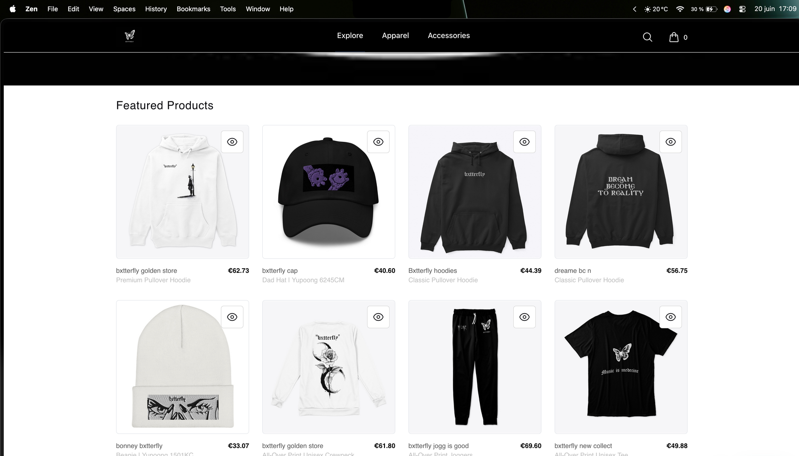
CAPTURE D’ECRAN
Langages utilisés
HTML,
Tailwind CSS
JavaScript
Logiciels utilisés
VS CODE
Figma
Github
Moyens de communication
Whatsapp
Google Meet

Slide 5
KEOLASY ALEXANDRE
CONCLUSION
STAGE DE 1ÈRE ANNÉE- BTS SIO SLAM

